Slide 1


“COMMUNICATION RELOADED”
COMUNICAZIONE
“Progetto Comunicazione”
2017-2018
Bari – Congresso Nazionale Lions 2018

Slide 2
Cosa significa COMUNICARE?
«Noi abbiamo gran fretta di costruire un telegrafo dal Maine al Texas; ma il Maine e il Texas potrebbe darsi che non abbiano nulla di importante da comunicarsi»
(Henry David Thoreau)
Dobbiamo sapere a chi comunicare
Dobbiamo sapere cosa comunicare
Dobbiamo decidere come comunicare
Dobbiamo avere un’unica «voce» con cui comunicare
MULTIDISTRETTO 108 I.T.A.L.Y.

Slide 3
Struttura attuale della COMUICAZIONE
COMUNICAZIONE INTERNA
MULTIDISTRETTO 108 ITALY
COMUNICAZIONE ESTERNA
SITO WEB
SITO WEB
RIVISTA LION
NEWSPAPER
OGNI STRUTTURA È AUTONOMA
SOCIAL MEDIA
SOCIAL MEDIA
STRUTTURE DISTRETTUALI
RADIO - TV
«C’è il boom della comunicazione: tutti a comunicare che stanno comunicando»
MULTIDISTRETTO 108 I.T.A.L.Y.

Slide 4
Struttura COMMUNITATION RELOADED
MULTIDISTRETTO 108 ITALY
SITO WEB
SOCIAL MEDIA CHANNEL
RIVISTA NAZIONALE
MONDO LIONS 108 ITALY
NEWSLETTER
NEWS - COMUNICATI
UFFICIO STAMPA
MULTIDISTRETTO
GST - LCIF
CAMPAGNE NAZIONALI DI SERVIZIO
COSA FACCIAMO
COME LO FACCIAMO
OBIETTIVO
COME AIUTARCI
PRESENTAZIONE PROGETTO
FOTO E VIDEO
STATI AVANZAMENTO
VIDEO PRESENTAZIONE
CROWDFUNDING
MULTIDISTRETTO 108 I.T.A.L.Y.

Slide 5
SERVICE
EVENTI
CAMPAGNE
FOUNDRAISING
UFFICIO STAMPA
RIVISTA NAZIONALE
SITO WEB
COPERTURA MEDIATICA
COMUNICATO STAMPA
PROMOZIONE ASSOCIAZIONE
AGENZIE DI STAMPA
TESTATE GIORNALISTICHE NAZIONALI
TELEVISIONI NAZIONALI
NATIONAL WEB
CHANNEL
CROWDFUNDING
MULTIDISTRETTO 108 I.T.A.L.Y.

Slide 6
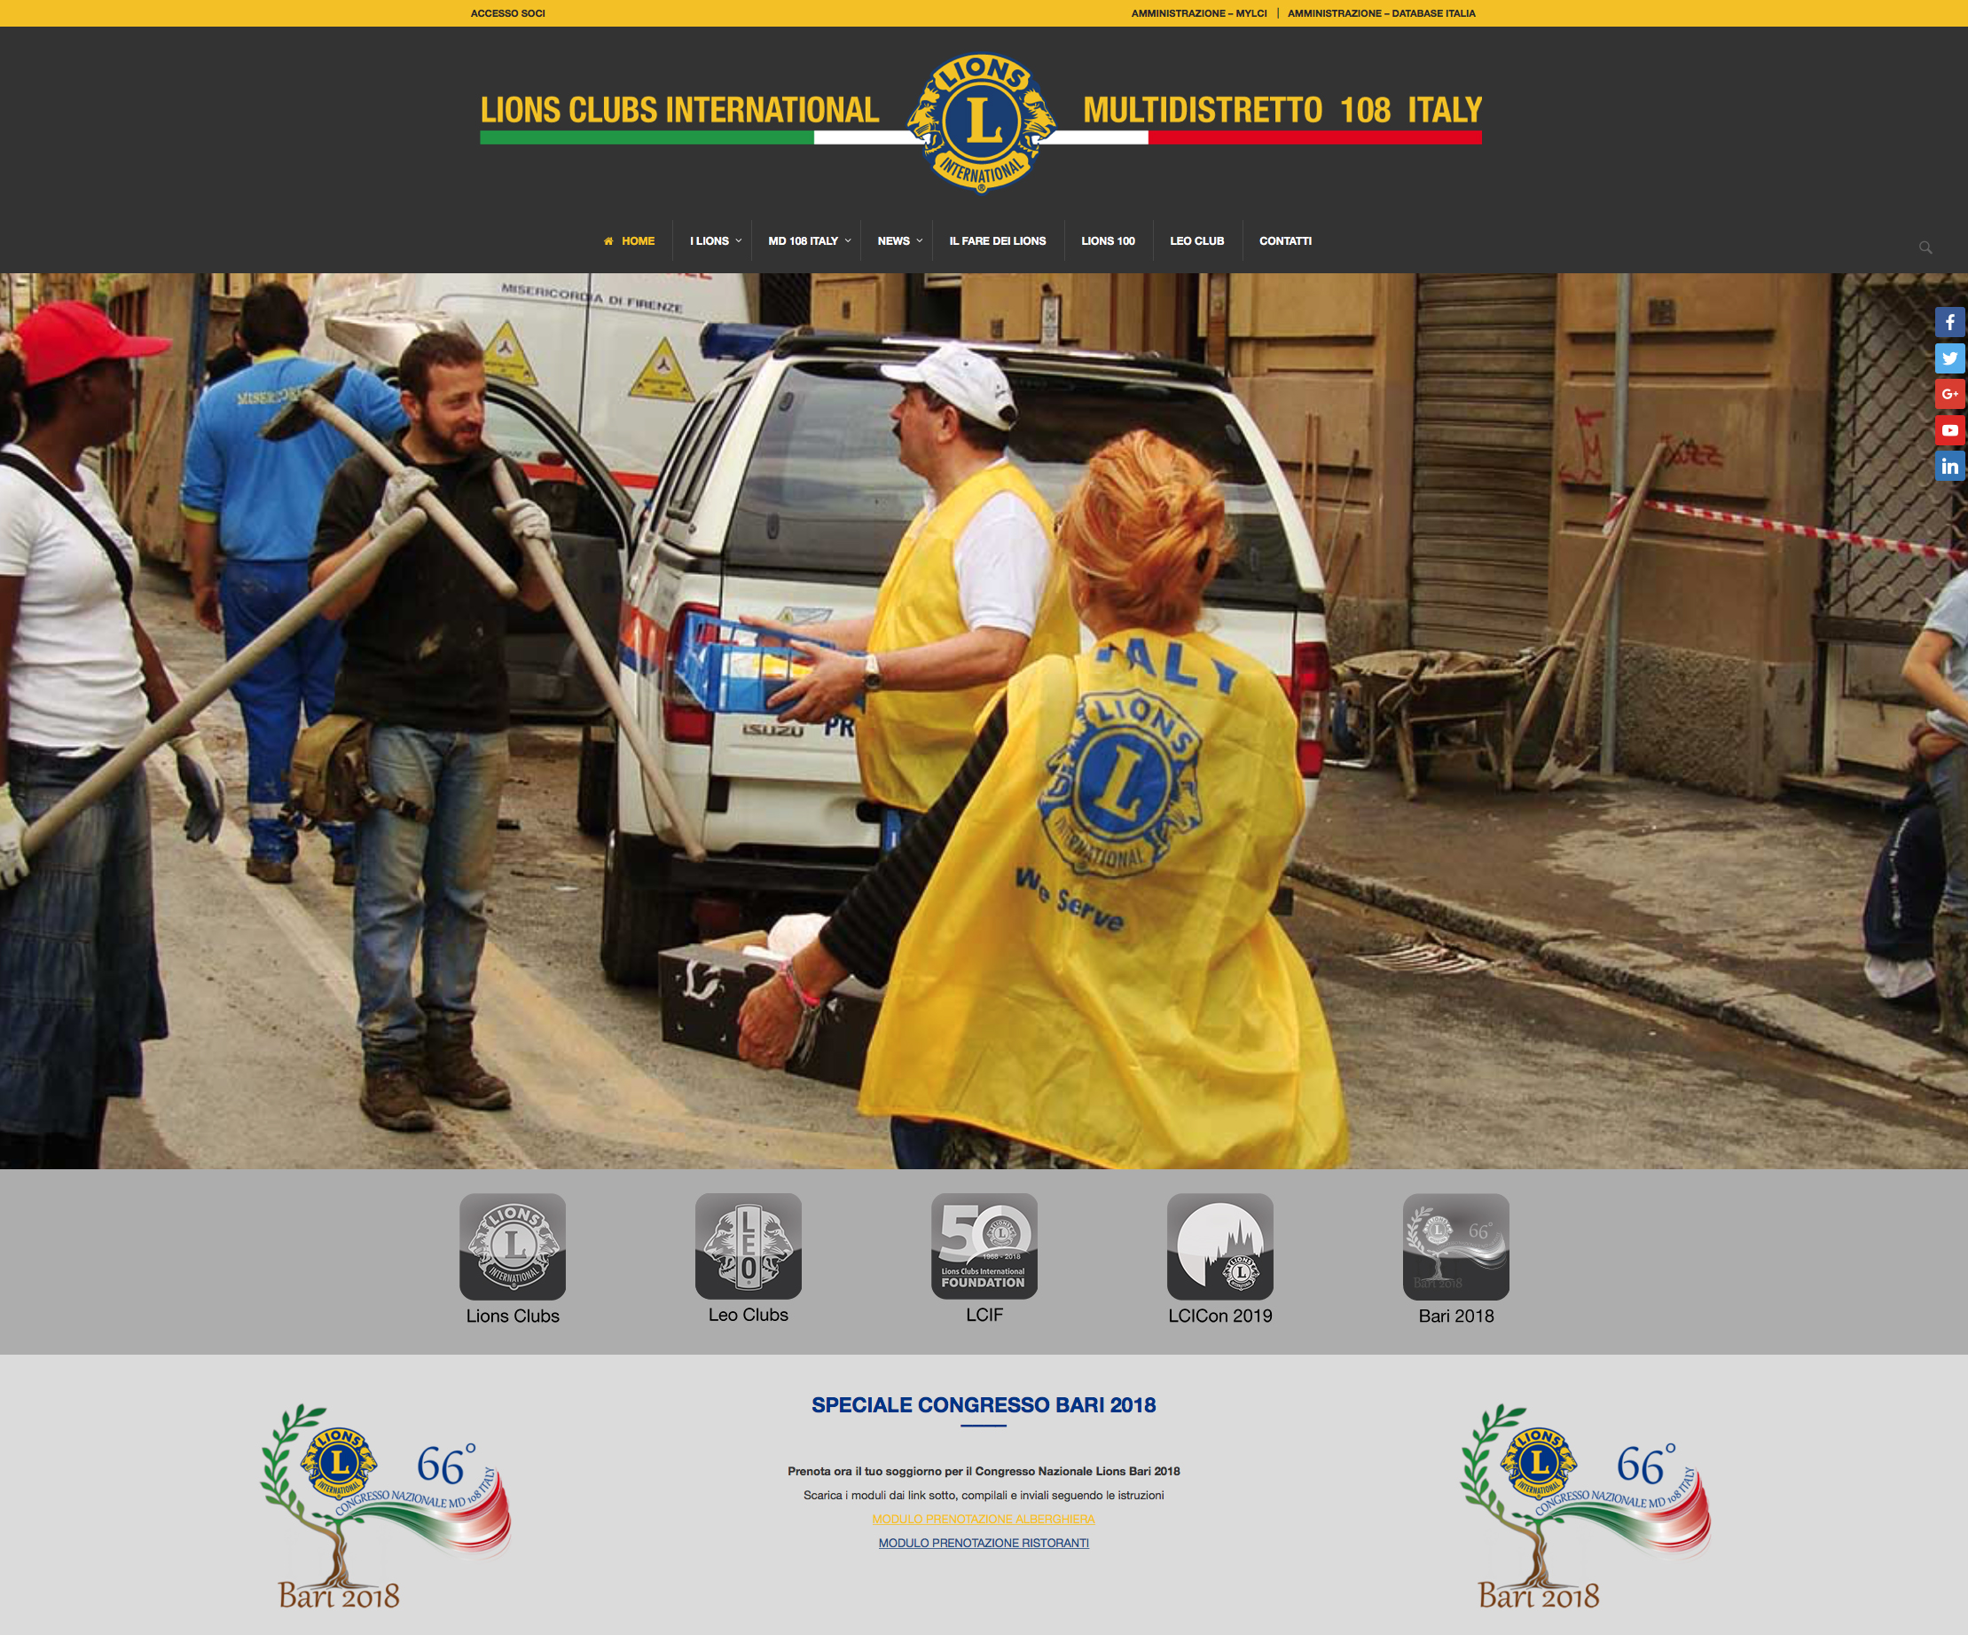
MULTIDISTRETTO 108 I.T.A.L.Y.

Slide 7

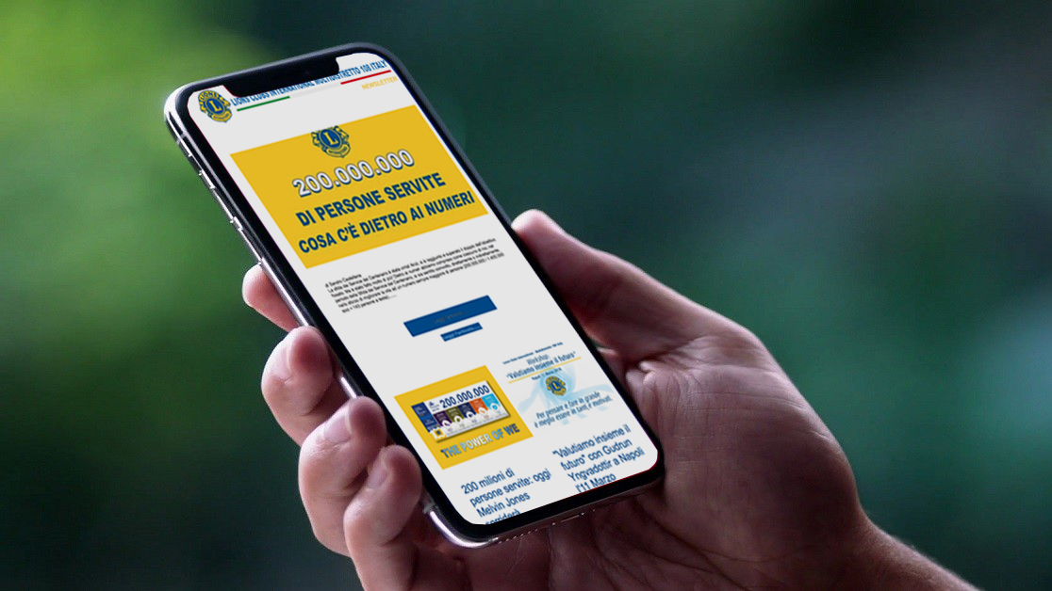
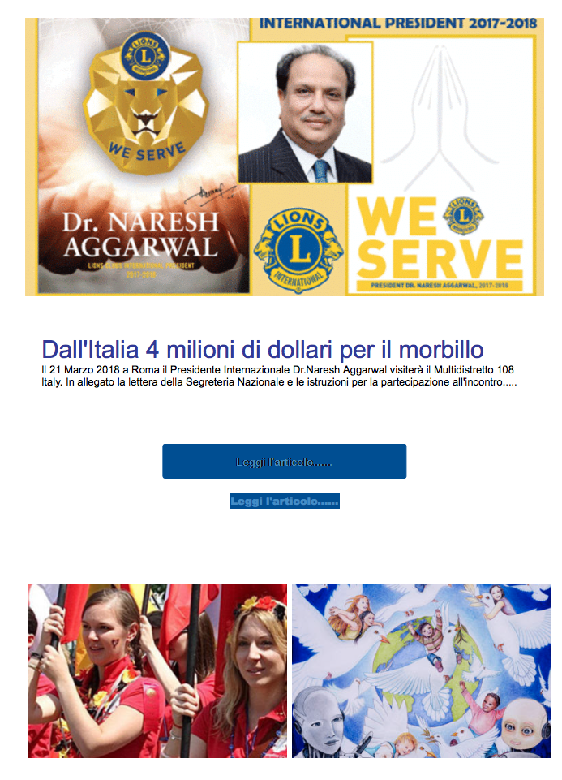

Slide 8
Piano di comunicazione e visibilità
PRESENTAZIONE DEL PROGETTO
CONGRESSO NAZIONALE SOI - ROMA 29 NOVEMBRE 2 DICEMBRE 2017
TARGET, OCULISTI E ORTOTTISTI ITALIANI
FIERA INTERNAZIONALE DELL’OTTICA E DELL’OFTALMOLOGIA (MIDO) – 24/26 FEBBRAIO 2018 TARGET, OTTICI ITALIANI
CONVENTION LION SIGHT FOR KIDS - ALTAMURA 25 NOVEMBRE 2017
TARGET, COMUNITÀ LIONS E CONSUMATORE FINALE
CONVENTION LION SIGHT FOR KIDS - FORLÌ 27 GENNAIO 2018
TARGET COMUNITÀ LIONS E CONSUMATORE FINALE
CONVENTION LION SIGHT FOR KIDS - BERGAMO 7 APRILE 2018
TARGET COMUNITÀ LIONS E CONSUMATORE FINALE
PRESENTAZIONE DEL PROGETTO + SCREENING
CONGRESSO AICCER (IN ATTESA DI CONFERMA) – BARI MARZO 2018
TARGET, OCULISTI, ORTOTTISTI, CONSUMATORE FINALE
CONGRESSO PRISMA – FIRENZE MARZO 2018
TARGET, OCULISTI, ORTOTTISTI, CONSUMATORE FINALE
CONGRESSO SOSI – CATANIA APRILE 2018
TARGET, OCULISTI, ORTOTTISTI, CONSUMATORE FINALE
CONGRESSO LOW VISION ACADEMY – ROMA SETTEMBRE 2018
TARGET, OCULISTI, ORTOTTISTI, CONSUMATORE FINALE
SUPPORTI STAMPATI
PIEGHEVOLE TRE ANTE – COPIE N. 100.000
TARGET: LIONS CLUB, SCUOLE MATERNE, GENITORI E CENTRI DI AGGREGAZIONE
OPUSCOLO “AMBLIOPIA” + DISPENSER - COPIE N. 500.000/1.000.000
TARGET: STUDI MEDICI OCULISTI, NEGOZI DI OTTICA, EVENTI SOCIALI LIONS CLUB, SCUOLE
MANIFESTI 2000 CIRCA
LOCANDINE 5000 CIRCA
MEDIA AREA MEDICA OCULISTICA E ORTOTTICA 2018
LA VOCE AICCER – 4 PAGINE + REDAZIONALI
NOTIZIARIO SOI - 5 PAGINE + REDAZIONALI
VISCOCHIRURGIA - 3 PAGINE + REDAZIONALI
EUVISION - 4 PAGINE + REDAZIONALI
VISIONCARE 2 PAGINE + REDAZIONALI
MEDIA AREA OTTICA 218
B2EYES TODAY 20 INSERZIONI + REDAZIONALI
B2EYES MAGAZINE 10 PAGINE + REDAZIONALI
MEDIA GENERALISTA 2018
COMUNICATI STAMPA ALLE TESTATE GIORNALISTICHE NAZIONALI IN OCCASIONE DEI SEMINARI NAZIONALI, COMUNICATI STAMPA AD AGENZIE DI STAMPA E TESTATE LOCALI.
PROMOZIONE DELLA CAMPAGNA NAZIONALE SIGHT FOR KIDS SUL SITO INTERNET NAZIONALE WWW.LIONS.IT (A BREVE TOTALMENTE RINNOVATO E RILANCIATO ANCHE NELLA VESTE GRAFICA) – PIÙ DI 5000 CONTATTI UNIVOCI AL MESE.
PROMOZIONE DELLA CAMPAGNA NAZIONALE SIGHT FOR KIDS SUI SOCIAL MEDIA UFFICIALI LIONS 500.000 CONTATTI DIRETTI.
COMUNICAZIONE DIRETTA VERSO 44.000 SOCI LIONS IN TUTTA ITALIA ATTRAVERSO COMUNICAZIONI INDIVIDUALI, RIVISTE NAZIONALI E DISTRETTUALI.

Slide 10
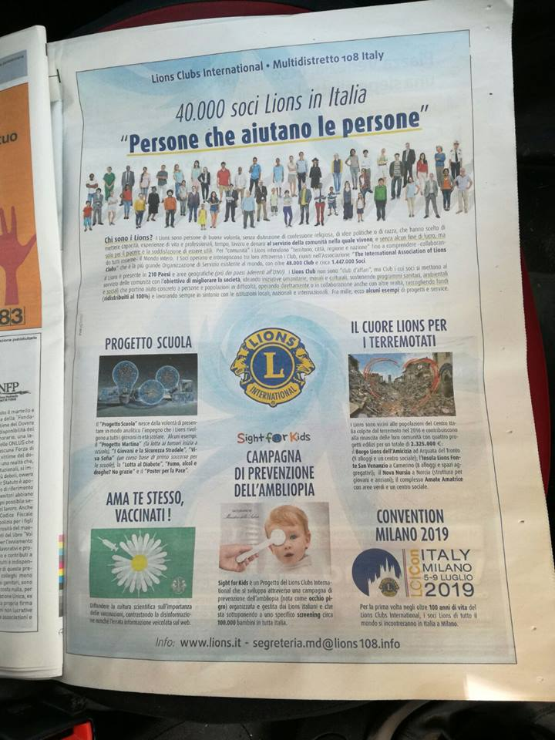

da: «la Repubblica» (centro Italia), 27 Aprile 2018

Slide 11
da: «la Repubblica» (centro Italia), 27 Aprile 2018

Slide 12


Slide 13
GRAZIE
MULTIDISTRETTO 108 I.T.A.L.Y.

